Slide 1


Обучение основам создания фото-видео контента
для популяризации национальных традиций в социальных сетях

Slide 2
Для занятий Вам понадобится:
Личный смартфон (заряженный)
Тетрадь и ручка для записей

Slide 3

График занятий:
№ п/п | Дата, время и место проведения | Тема занятия
1. | 2.02.2024 / 15:00 -16:00 МАУ «ЦРН «Содружество» ул. Пушкина, 60 | Знакомство с устройством. Скачивание приложения InShot.
2. | 5.02.2024 / 15:00 -16:00 МАУ «ЦРН «Содружество» ул. Пушкина, 60 | Обзор приложения Inshot. Вращение, угол; Фильтр: яркость, резкость, контраст; Работа с фоном.
3. | 7.02.2024 / 15:00 -16:00 МАУ «ЦРН «Содружество» ул. Пушкина, 60 | Обзор приложения Inshot. Работа с текстом; Импорт музыки.
4. | 14.02.2024/ 15:00 -16:00 МАУ «ЦРН «Содружество» ул. Пушкина, 60 | Обзор приложения Inshot. Видеооткрытка.
5. | 16.02.2024 / 15:00 -16:00 МАУ «ЦРН «Содружество» ул. Пушкина, 60 | Обзор приложения Inshot. Работа с видео проектом.

Slide 4
График занятий:
№ п/п | Дата, время и место проведения | Тема занятия
Время для самоподготовки. Выполнение домашнего задания (17.02.2024 – 25.02.2024)
6. | 26.02.2024/ 15:00 -16:00 МАУ «ЦРН «Содружество» ул. Пушкина, 60 | Видеопроект: от идеи до реализации.
7. | 28.02.2024/ 15:00 -16:00 МАУ «ЦРН «Содружество» ул. Пушкина, 60 | Видеопроект: от идеи до реализации.
Итоговое занятие
8. | 29.02.2024/ 15:00 -16:00 МАУ «ЦРН «Содружество» ул. Пушкина, 60 | Презентация видеооткрытки.

Slide 5
ВИДЕООТКРЫТКА
Подбор (лучших по Вашему мнению) фото/видео с участием в грантовом проекте «Территория дружбы – Хабаровский край»
Ориентация фотографий: горизонтальная или вертикальная
Ключевая идея видеооткрытки. Например: что интересного я узнал(а) в проекте; мои впечатления от какого-либо мероприятия; как я проходил(а) обучение по основам создания фото-видео контента для популяризации национальных традиций в социальных сетях

Slide 6

ВИДЕООТКРЫТКА
Первый слайд: единый для всех
Время видеооткрытки: 1:00 мин.
Презентация видеооткрытки:
составление текста (о чём буду говорить на итоговом занятии), запись текста в тетрадь
26 февраля приходим на занятие с выполненным домашним заданием.

Slide 7
Подключение к интернету
WI-FI
Пароль
Имя: pushkina60
88888888

Slide 8
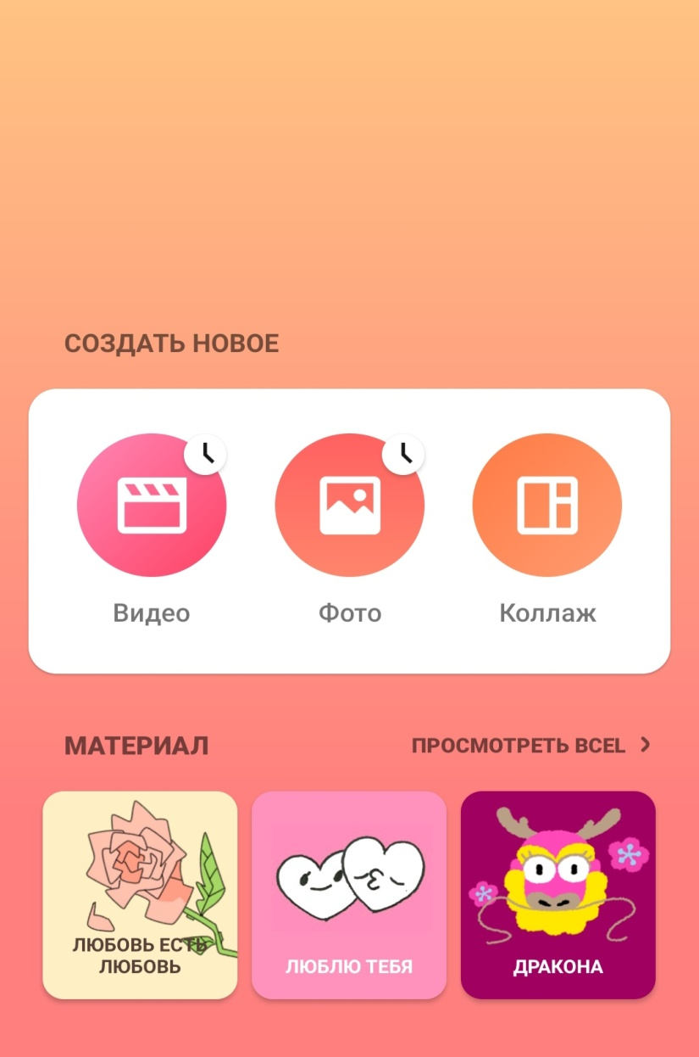
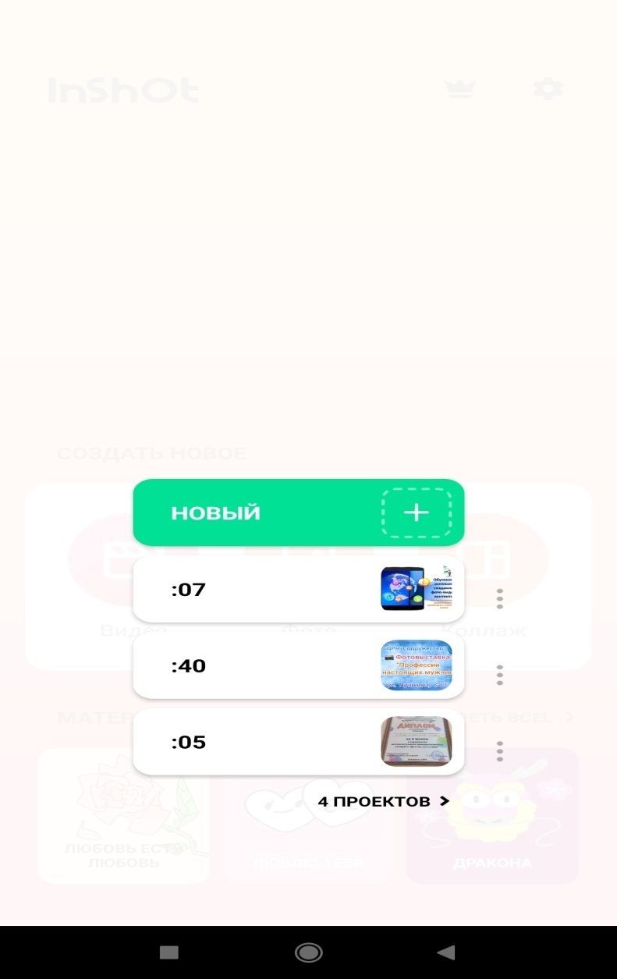
Приложение InShot

Slide 9
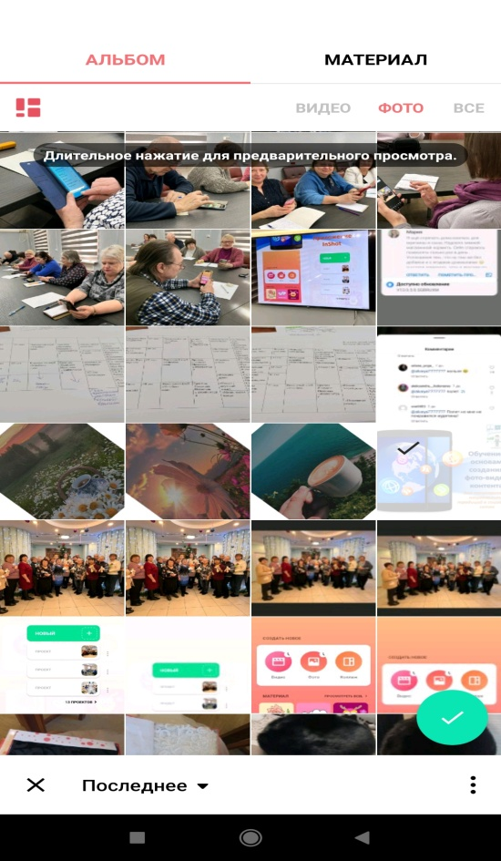
Видеопроект
Выбираем первый слайд-изображение
и нажимаем на галочку
Вкладки: Альбом – фото, альбом-видео, альбом-все

Slide 10
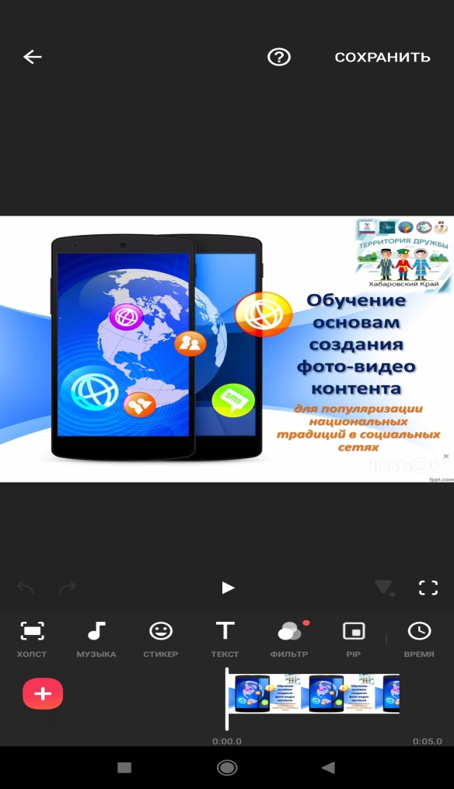
Видеопроект
Выбираем первый слайд-изображение
и нажимаем на галочку

Slide 11
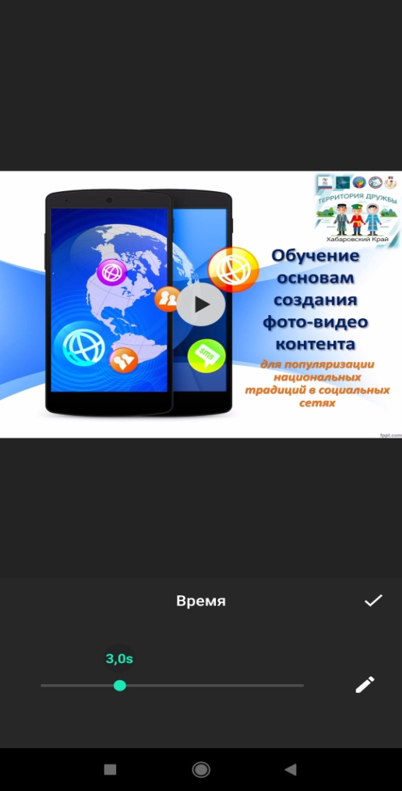
Время изображения
Внизу на видеоленте нажимаем на изображение – время – 3,0s и нажимаем на галочку. Курсор после фото.

Slide 12
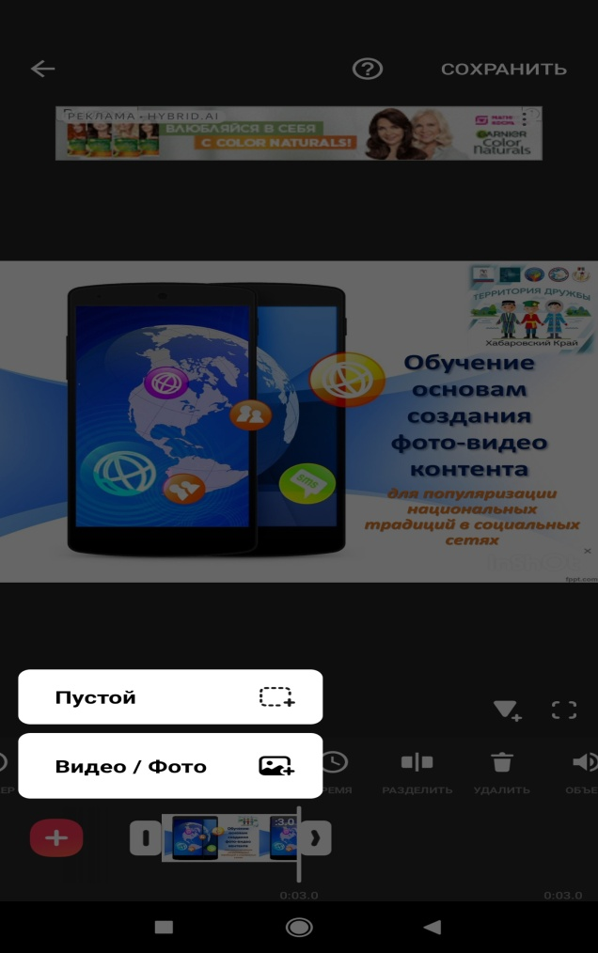
+ новое изображение (наша фотооткрытка)
Курсор после №1 изображения – нажимаем на + и выбираем новое № 2 изображение (+ видео/фото)

Slide 13
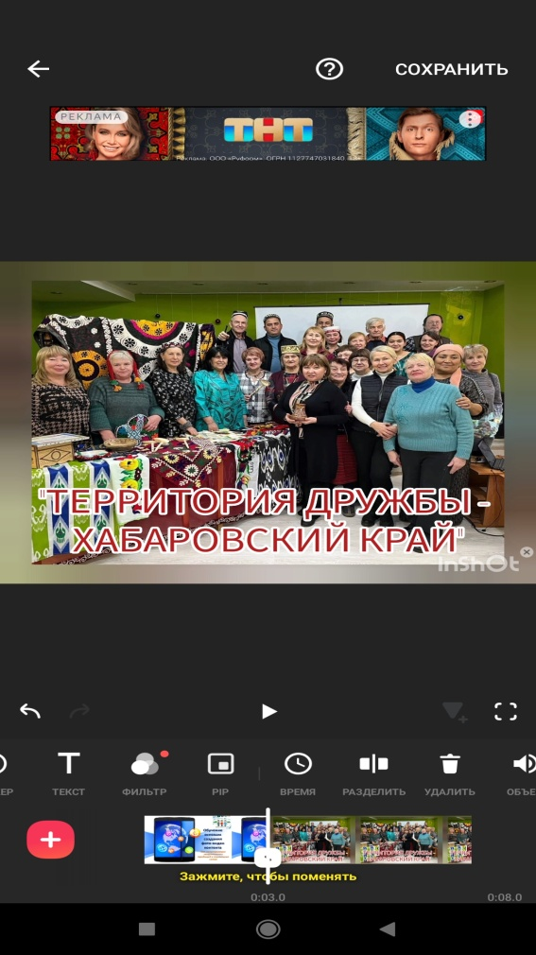
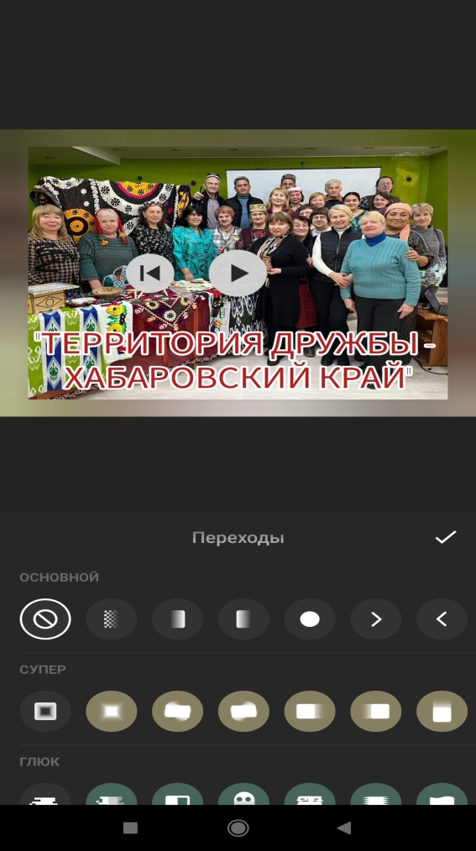
Переход между изображениями
Нажимаем на белый квадрат между изображениями – выбираем переход и нажимаем на галочку

Slide 14
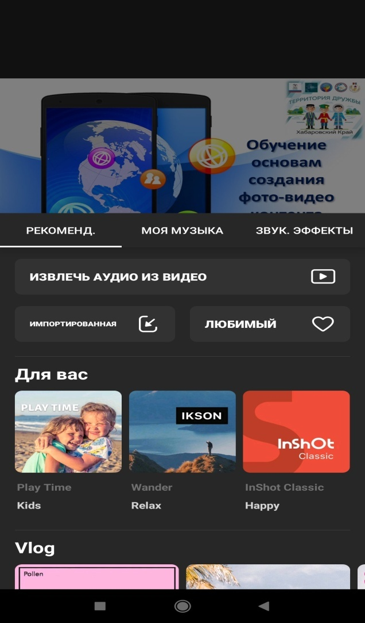
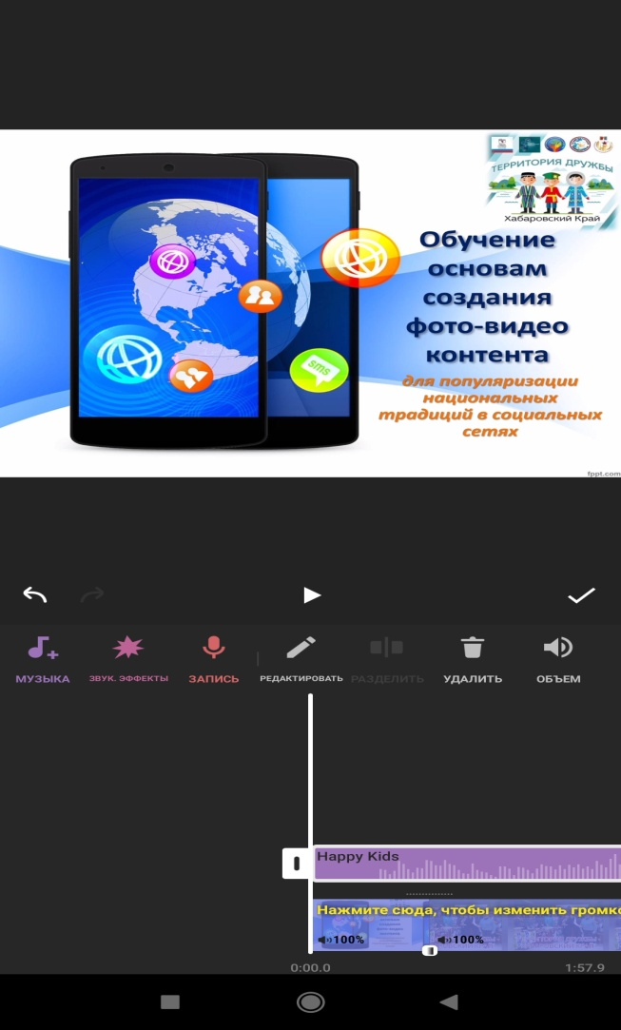
+ МУЗЫКА
+ музыка – рекоменд. (или моя музыка) - использовать

Slide 15

Спасибо за внимание.

